Slide 1
NoSuchMethod-Exception

Slide 2
Einleitung
Eine der häufigeren Ausnahmen (Exceptions) in Java ist die NoSuchMehtod-Exception.
Was erwartet uns in der Präsentation?

Slide 3
Inhalt
Was ist die NoSuchMethodException
Ursachen
Umgang
Unterschied NoSuchMethodException und NoSuchMethodError
Zusammenfassung

Slide 4
Was ist die NoSuchMethodException
Die NoSuchMethodException tritt auf:
Tippfehler im Methodennamen
Komplett fehlende Methode
Falsche Parameter, die nicht mit der Methode überstimmen.

Slide 5
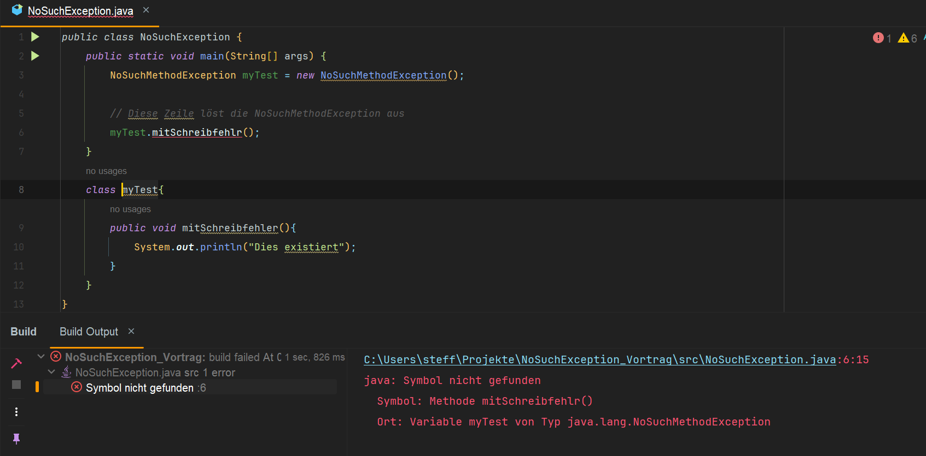
Tipp- bzw. Schreibfehler

Slide 6
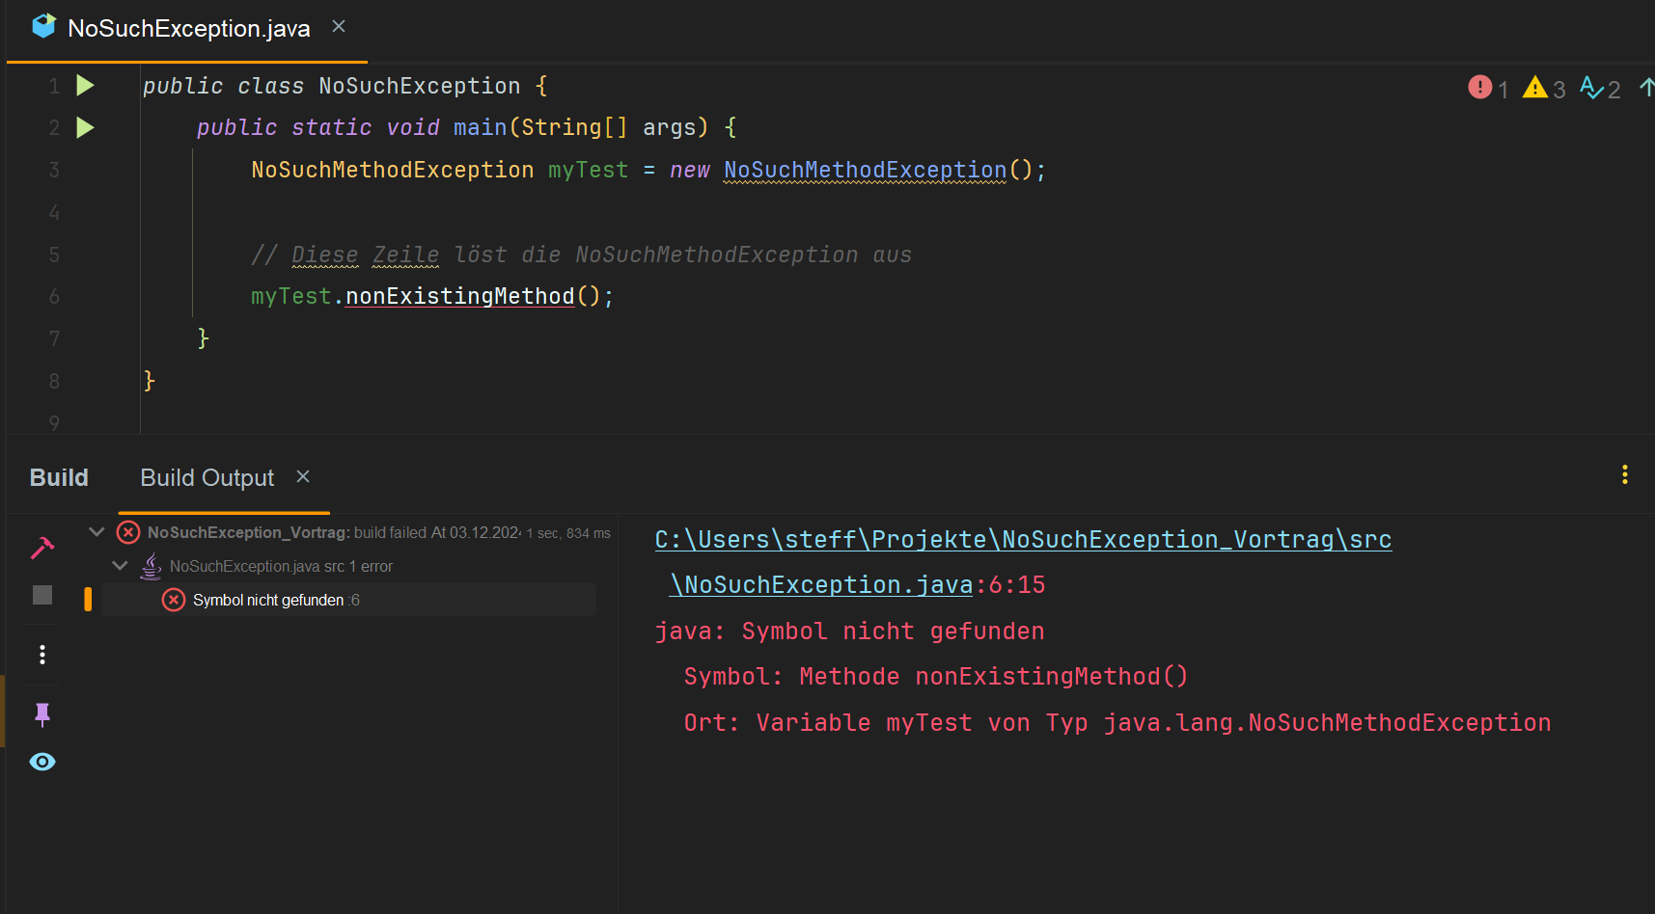
Verweis auf nicht existierende Methoden

Slide 7
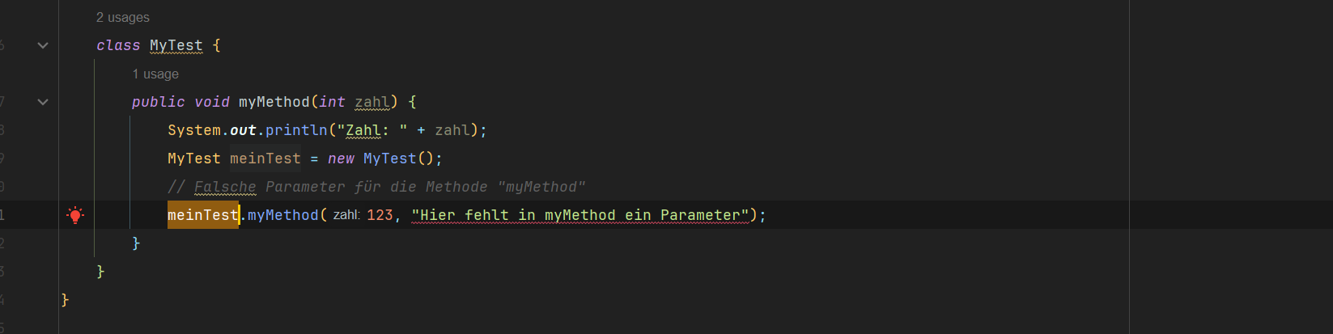
Falsch definierte Parameter

Slide 8
Umgang mit der NoSuchMethodException
Umgang mit dieser Exception:
Hier drei Möglichkeiten:
Überprüfung, ob die Methode existiert (mit Try-catch) und auch keine Tipp- / Schreibfehler enthält
Überladung der Methode
Versionskompatibilität überprüfen (auf Updates überprüfen)

Slide 9
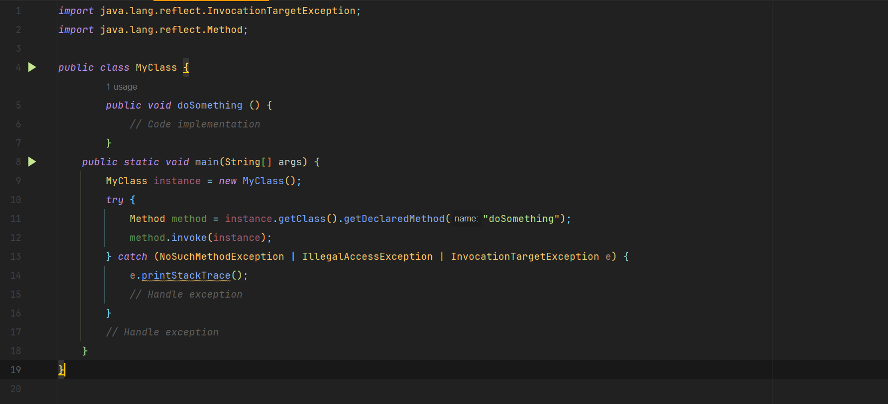
Try-catch-Anwendung

Slide 10
Try-catch
Verwendung des try-catch-Blocks zur Behandlung von NoSuchMethodException:
try-Block:
Überprüfen des Vorhandenseins der Methode mit method.getClass() und getDeclaredMethod().
Importieren des java.lang.reflect.Method-Pakets.
catch-Block:
Abfangen der NoSuchMethodException.
Ausgabe der Exception mit e.printStackTrace() für Fehlersuche.
Anzeigen des StackTrace für detaillierte Informationen über die Methodenaufrufe.

Slide 11
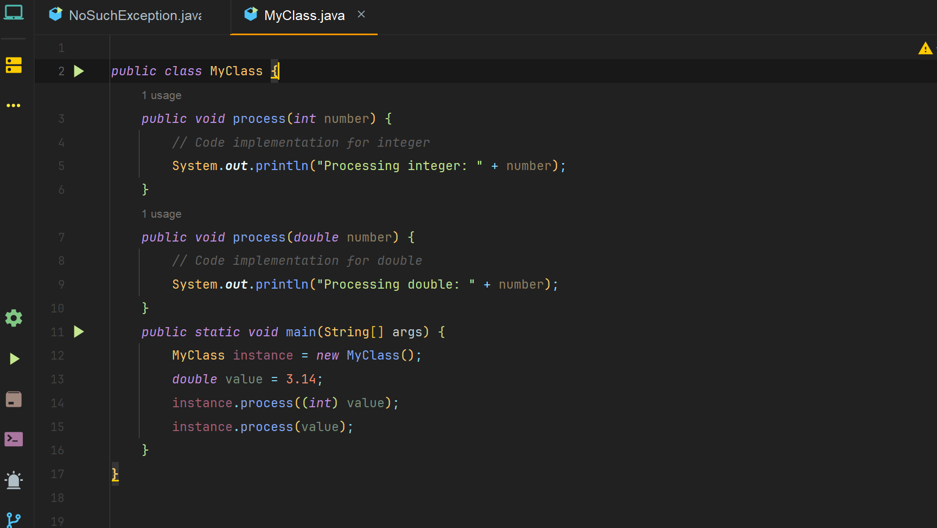
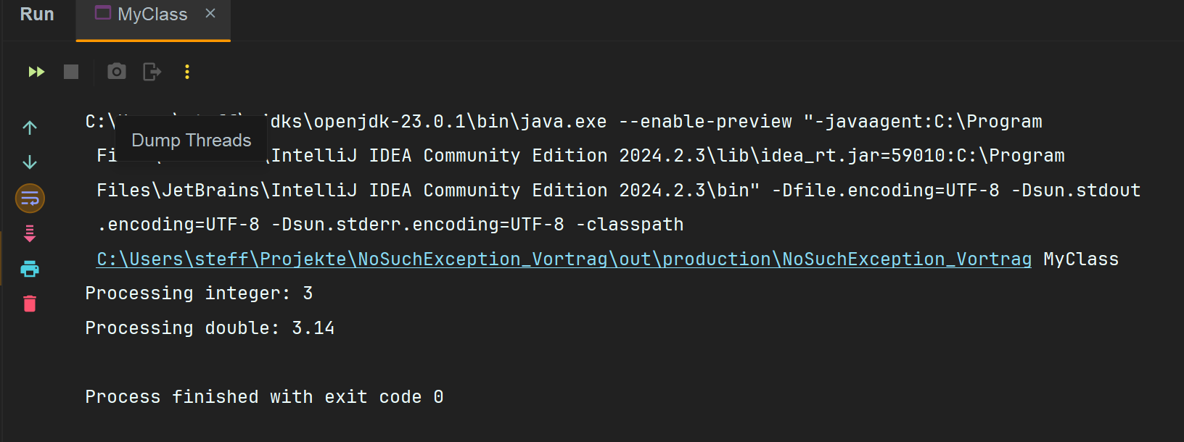
„Overloading“ der Methode

Slide 12
Overloading
Methodenüberladung:
Kann zu Mehrdeutigkeiten führen, bei gleicher Namensgebung aber unterschiedlicher Parametrisierung der Methoden.
NoSuchMethodException:
Tritt auf, wenn der Compiler die richtige Methode aufgrund von Mehrdeutigkeit nicht eindeutig identifizieren kann.
Empfehlung:
Explizites Casting beim Methodenaufruf verwenden, gewünschte Methode eindeutig identifizieren und Mehrdeutigkeiten zu vermeiden.

Slide 13
Versionskompatibilität überprüfen
Bei Verwendung von Bibliotheken oder Frameworks von Drittanbietern darauf achten, dass die richtige Java-Version genutzt wird.
Gründe für die Exception können sein:
Fehlende oder nicht funktionierende Methoden
Methoden, welche in anderen Versionen eingeführt wurden

Slide 14
Unterschied NoSuchMethodException und NoSuchMethodError
NoSuchMethodError:
Definition:
Tritt auf, wenn zur Laufzeit eine Methode in einer Klasse fehlt, welche beim Kompilieren vorhanden war.
Ursache:
Wenn zwei Klassen dieselben Methoden verwenden und eine Methode in einer Klasse verändert oder gelöscht wird, ohne die andere Klasse darüber zu informieren.
Häufigkeit:
Kommt häufig bei der Verwendung von Drittanbieter-Bibliotheken vor.
Folgen:
Der Fehler tritt erst zur Laufzeit auf und ist daher schwer zu finden.
Vermeidung:
Regelmäßige Überprüfung und Synchronisation der verwendeten Bibliotheken und deren Versionen

Slide 15
Unterschied NoSuchMethodException und NoSuchMethodError
NoSuchMethodException:
Quizfrage: Wann tritt bzw warum tritt die NoSuchMethodException auf?
Tippfehler im Methodennamen
Komplett fehlende Methode
falsche Parameter, die nicht mit der Methode überstimmen

Slide 16
Quiz zu NoSuchMethodException
Quizfrage: Ist die NoSuchMethodException geprüft oder ungeprüft?
Da sie im Compiler geprüft wird, ist es eine geprüfte Exception
Quizfrage: Kann eine falsche Version schuld an einer NoSuchException sein?
Ja kann sie. Meist bei Bibliotheken und Frameworks von Dritt-Anbietern

Slide 17
Zusammenfassung
Die NoSuchMethodException tritt auf, wenn eine Methode nicht existiert.
Lösung:
Code genau prüfen
Richtige Schreibweise überprüfen
Try-catch-Block verwenden
Regelmäßige Tests durchführen

Slide 18
Vielen Dank
Stefan Fawer

Slide 19
Quellenangaben
https://exceptiondecoded.com/posts/java-nosuchmethodexception/
https://codeinventions.blogspot.com/2014/10/NoSuchMethodException-vs-NoSuchMethodError.html
https://www.geeksforgeeks.org/how-to-solve-java-lang-nosuchmethoderror-in-java/?ref=header_outind
https://docs.oracle.com/en/java/javase/14/docs/api/java.base/java/lang/NoSuchMethodException.html
https://www.informatik-aktuell.de/entwicklung/programmiersprachen/exceptions-in-java-to-check-or-not-to-check.html
https://stackoverflow.com/search?q=nosuchmethodexception&s=699f8e10-452a-4875-b6eb-8ea492bcc635
Bücher:
Java –Der Grundkurs, Michael Kofler, Rheinwerk Computing, ISBN: 9783836269582
Java Programmieren lernen für Einsteiger, Michael Bonacina, BMU-Verlag, ISBN:9781983399404
Java Foundation Exam 1Z0-811 Exam Study Guide, Hanumant Deshmukh, Enthuware, ISBN:9798559925424
Übersetzung mit www.deepl.com

